Slide 1
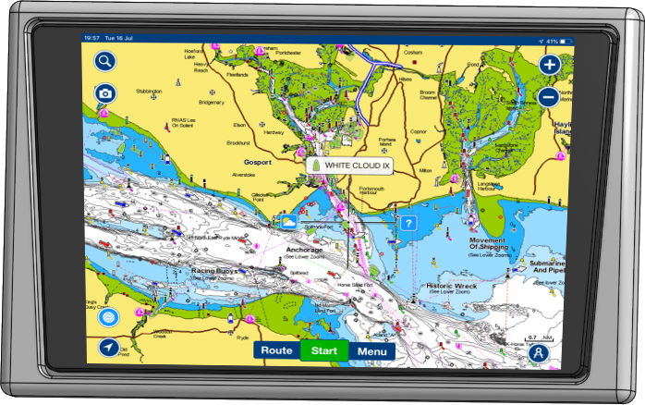
DIY Potter – Android-Radio
open-boat-projects.org
Glas-Touch-Display
Energiesparend, 12V/15W
4-Kanal-Audioverstärker
UKW/RDS-Radio
Videoplayer integriert
Displayexport auf Tabletts möglich

